Slide 2
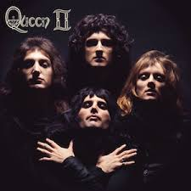
Ροκ Μουσική
Aς ροκάρουμε!!! Συνοδέψτε με πόδια και χέρια!!!
Queen- We will rock you

Slide 3
Ροκ Μουσική
Η ροκ μουσική είναι ένας ευρύς όρος, που περιλαμβάνει τα είδη που προέκυψαν από την εξέλιξη του rock ‘n’ roll.

Slide 4
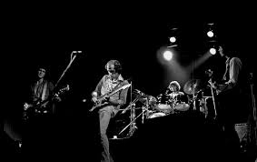
Ροκ Μουσική
Ξεκίνησε στις αρχές της δεκαετίας του 1950 από τις ΗΠΑ. Στην πορεία, εξελίχθηκε και διαμορφώθηκαν πολλά επιμέρους μουσικά είδη (indie, grunge, heavy metal, hard rock, surf, folk rock, progressive rock κλπ).
Οι Dire Straits, θρυλικό ροκ συγκρότημα, επί τω έργω!

Slide 5
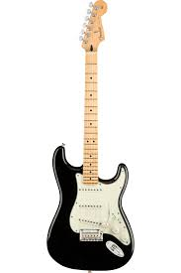
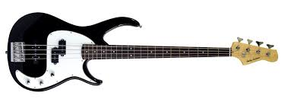
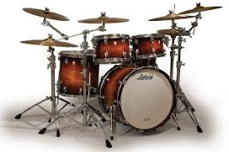
Ροκ Μουσική
Τα μουσικά όργανα που συναντάμε σε μια τυπική ροκ μπάντα είναι η ηλεκτρική κιθάρα, το ηλεκτρικό μπάσο και τα ντραμς.

Slide 6
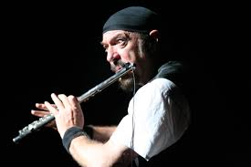
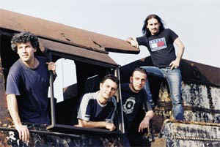
Ροκ Μουσική
Εκτός από αυτά όμως, μπορεί να συναντήσουμε πολύ συχνά πλήκτρα (συνθεσάιζερ), ή ακόμη και όργανα της κλασικής μουσικής (βιολί ή φλάουτο)!
Σε αυτό το βίντεο θα δείτε την Κάθοδο των Μυρίων, με τον καταπληκτικό τους βιολιστή Θεόδωρο Γκότση:
Γη του Πυρός
Ο Ian Anderson, o φλαουτίστας και τραγουδιστής των θρυλικών Jethro Tull! Για να τον ακούσετε πατήστε πάνω στον τίτλο του τραγουδιού:
Locomotive breath

Slide 7
Ροκ Μουσική
Η τυπική δομή ενός ροκ τραγουδιού ακολουθεί συνήθως τη μορφή:
Εισαγωγή
1η στροφή
Ρεφρέν
2η στροφή
Ρεφρέν
Οργανικό σόλο (συνήθως η ηλεκτρική κιθάρα, αλλά μπορεί να αναλάβουν και άλλα όργανα, όπως τα πλήκτρα,το βιολί ή το φλάουτο)
Γέφυρα
Ρεφρέν
Κατάληξη

Slide 8
Ροκ Μουσική
Τα θέματα των τραγουδιών της ροκ μουσικής:
Η ροκ μουσική χαρακτηρίζεται από έντονο κοινωνικό και πολιτικό προβληματισμό, έτσι πολλά τραγούδια έχουν σαν θέμα τους κοινωνικά και πολιτικά ζητήματα, όπως ο πόλεμος και η ειρήνη, οι ανθρώπινες αξίες, η ελευθερία, οι δυσκολίες της ζωής κλπ.
Επίσης, αγαπημένο θέμα σε όλα τα μουσικά είδη είναι ο έρωτας!
Μην ξεχάσουμε ότι και η ίδια η ροκ μουσική πολλές φορές έγινε θέμα για τραγούδι!

Slide 9
Ροκ Μουσική
Διάσημοι ροκάδες:
Είναι πάρα πολλοί, ο καθένας στο είδος της ροκ που υπηρέτησε. Η ροκ μουσική είναι πολύ δημοφιλής και πολλοί μουσικοί στρέφονται σε αυτήν! Ενδεικτικά όμως:

Slide 10
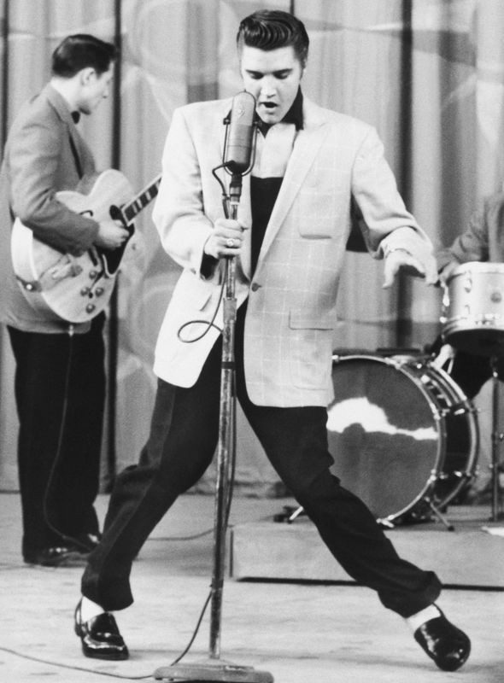
Ροκ Μουσική
Ο Βασιλιάς της ροκ Elvis Presley! Στον παρακάτω σύνδεσμο μπορείτε να τον απολαύσετε:
Elvis Presley- Jailhouse Rock

Slide 11
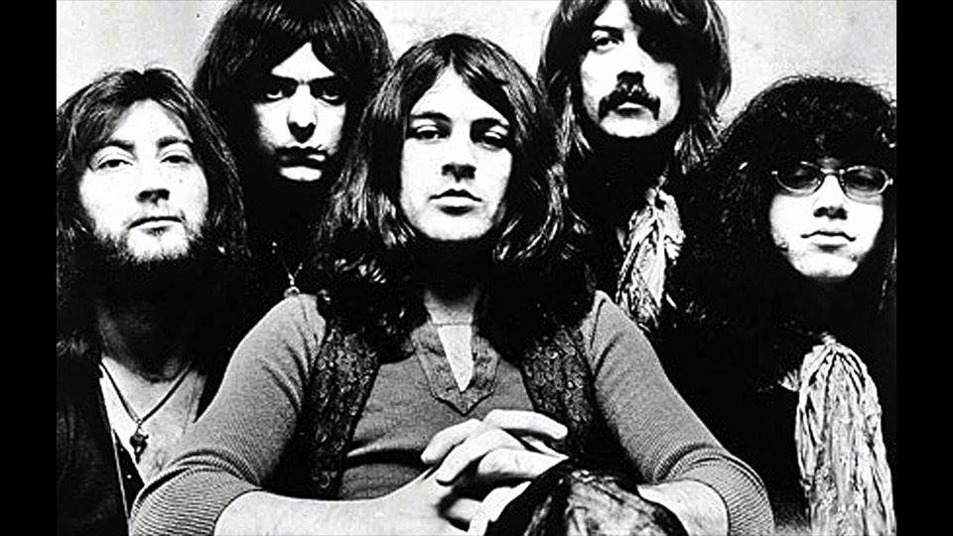
Ροκ Μουσική
Οι Deep Purple σε ένα τραγούδι αφιερωμένο σε εσάς, τα παιδιά. Ακούστε πού φτάνει η φωνή του τραγουδιστή Ian Gillan!!!
Deep Purple- Child in time

Slide 12
Ροκ Μουσική
Μια και αναφέραμε την έκταση της φωνής, ειπώθηκε ότι ο Axl Rose, τραγουδιστής των Guns ‘n’ Roses, έχει τη μεγαλύτερη έκταση φωνής από όλους, ακόμη και διάσημους τραγουδιστές και τραγουδίστριες της ποπ!
Guns 'n' Roses- Sweet child of mine

Slide 13
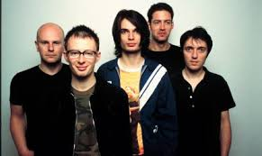
Ροκ Μουσική
Ας δούμε και ένα πιο σύγχρονο γκρουπ! Οι Radiohead στο Creep:
Radiohead- Creep

Slide 14
Ροκ Μουσική
Ενδιαφέρον έχει η διασκευή διάσημων ροκ τραγουδιών από μουσικούς άλλων ειδών! Εδώ το Τhunderstruck των AC/DC:
AC/DC Thunderstruck
Και εδώ η διασκευή του:
Two Cellos- Thunderstruck
Στο παρακάτω βίντεο θα δούμε τη μίξη της ροκ μουσικής με… την ελληνική λαϊκή μουσική!
Thunderstruck vs Χαρικλάκι

Slide 15
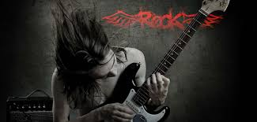
Ροκ Μουσική
Για τελείωμα...το ξεσηκωτικό Smoke on the water των Deep Purple (ναι, πάλι αυτοί!) με την απαραίτητη ρυθμική συνοδεία από τη συνάδελφο Εύα Μπάρλια! Καλή σας διασκέδαση!!!
Smoke on the water- ρυθμική συνοδεία

Slide 16
Σας ευχαριστώ πολύ!!!

